Slide 1
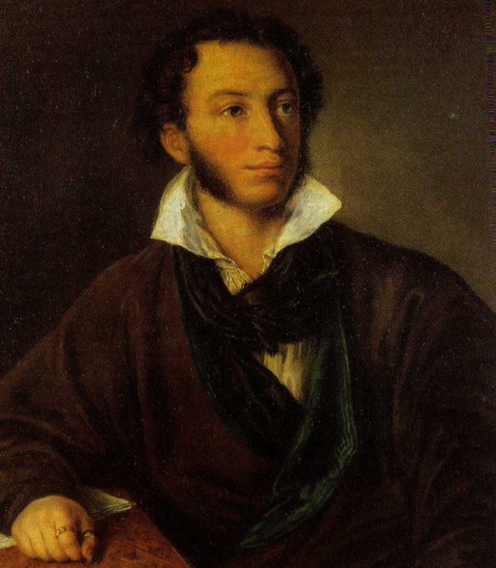
Гордиться славою своих предков не только можно, но и должно; не уважать оной – постыдное малодушие
А.С.Пушкин
Война и мир в романе А.С.Пушкина
«Капитанская дочка»
Подготовила: Нажметдинова А.Д.

Slide 2
Может ли произведение «Капитанская дочка» быть интересным для современного читателя?
Ответы учащихся:
Да, потому что можно узнать историческое прошлое своего отечества
На многие вопросы сегодняшнего дня ответы мы ищем в произведениях классиков

Slide 3
Вы, молодые ребята, послушайте,
Что мы стары старики будем сказывати:
Русская народная песня
Почему исторический роман о восстании Пугачева изучается в школьной программе?
Актуальны ли проблемы, поставленные в произведении в современном обществе?
Ответы учащихся:
Проблемы войны и мира волновали общество во все времена. В этом произведении эти проблемы раскрываются содержательно, глубоко.
Автор обращается к будущему поколению, призывая к милосердию и состраданию. И для нас это поучение необходимо!

Slide 4
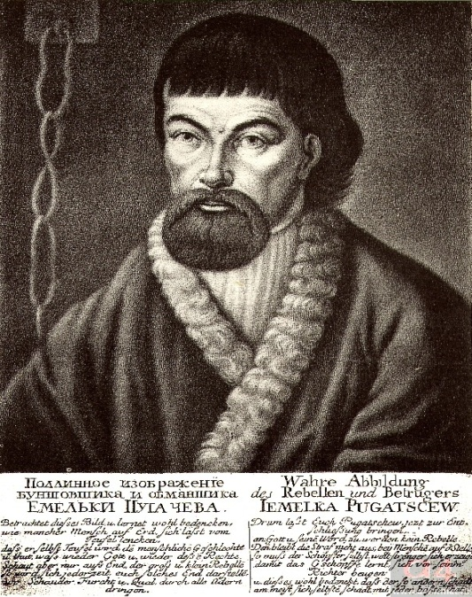
Емельян Пугачев -предводитель крестьянского восстания 1773-1775 гг.
Что мы о нем знаем?
Что знаем о ходе восстания?
Ответы учащихся:
Провозгласив себя Петром Ш, казак Е.Пугачев в 1773 году собирает армию и начинает войну против правительства, захватив важные форпосты и губернии. Это была самая мощная крестьянская война, в которой участвовали сотни тысяч человек. Но думая о своем спасении, зажиточные казаки выдали властям Пугачева. Войско его терпит поражение, Пугачев схвачен и казнен.

Slide 5
Ребята! Давайте попытаемся найти ответы на вопросы, интересующие многие поколения!
Что такое крестьянские войны?
Справедлива ли крестьянская кара угнетателями и крепостникам?
Крестьянская война – это гражданская война, в ходе которой россияне убивали россиян?
«Русский бунт, бессмысленный и беспощадный?»

Slide 6
Чтобы начать работу нал проектом, вы должны разделиться на группы по интересам и распределить обязанности . Я предлагаю выбрать свою роль в проекте
Исследовательские группы
Проект
Историки
Психологи
Литераторы

Slide 7
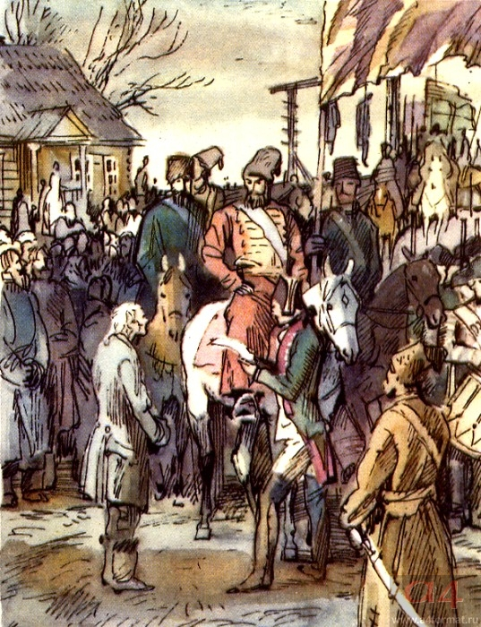
План работы группы историков
Изучить исторические справки о восстании Пугачева
Личность Емельяна Пугачева как предводителя восстания
Выяснить причины восстания. Какова эпоха этого периода
Изучить работы историков – исследователей о крестьянской войне 1773-1775гг.
Провести синтез изученных материалов, сделать вывод.

Slide 8
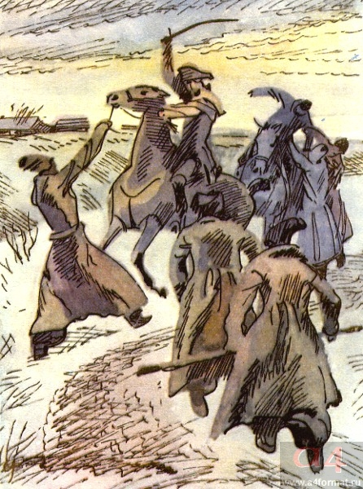
План работы группы литераторов
Прочитать роман «Капитанская дочка»
Просмотреть эпизоды в экранизации
Выяснить, какова мотивация автора в создании романа о крестьянской войне
Сравнить описание эпизодов в исторических документах и в художественном авторском изображении
Выяснить, каково отношение А.С.Пушкина к бунтам, к Пугачеву как предводителю восстания и как к человеку
Изучить лексику того периода , составить толковый словарь, дать комментарии эпиграфам.

Slide 9
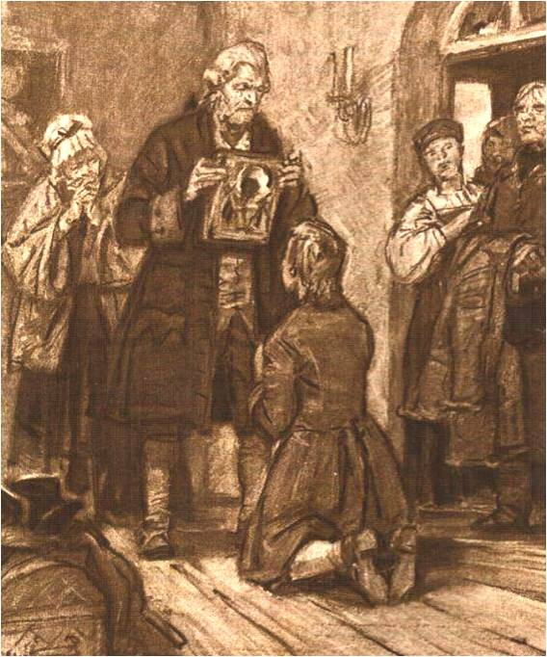
План работы группы психологов
Как влияют социальные потрясения на общество, на личность, на семью
Какие философские, социальные вопросы поставлены в романе
Чем мотивированы поступки героев в тех или иных экстремальных ситуациях
Почему люди порой агрессивны, откуда она исходит, в чем ее причина
Как мы понимаем основную мораль этого произведения

Slide 10
Наши дальнейшие действия
Познакомиться со списком литературы
Просмотреть фильм «Капитанская дочка»
Совершить заочную экскурсию вместе с Пушкиным по местам Пугачевского восстания
Подготовить исследование по своей теме
Подготовиться к конференции
Принять участие в конференции
Желаю успеха!!!

